Slide 1

Bài 16: Phương pháp Cắt Lỗ - Chốt Lãi

Slide 2

Tại sao phải cắt lỗ?
Vì nếu bạn lỗ hết tiền thì không còn gì mà chơi cả!

Slide 3
Những nhà đầu tư lão làng nói gì về phương pháp đầu tư?

Slide 4
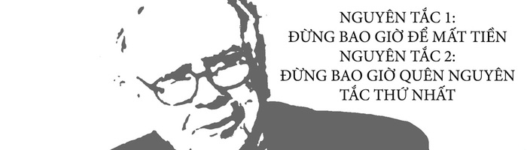

Slide 5
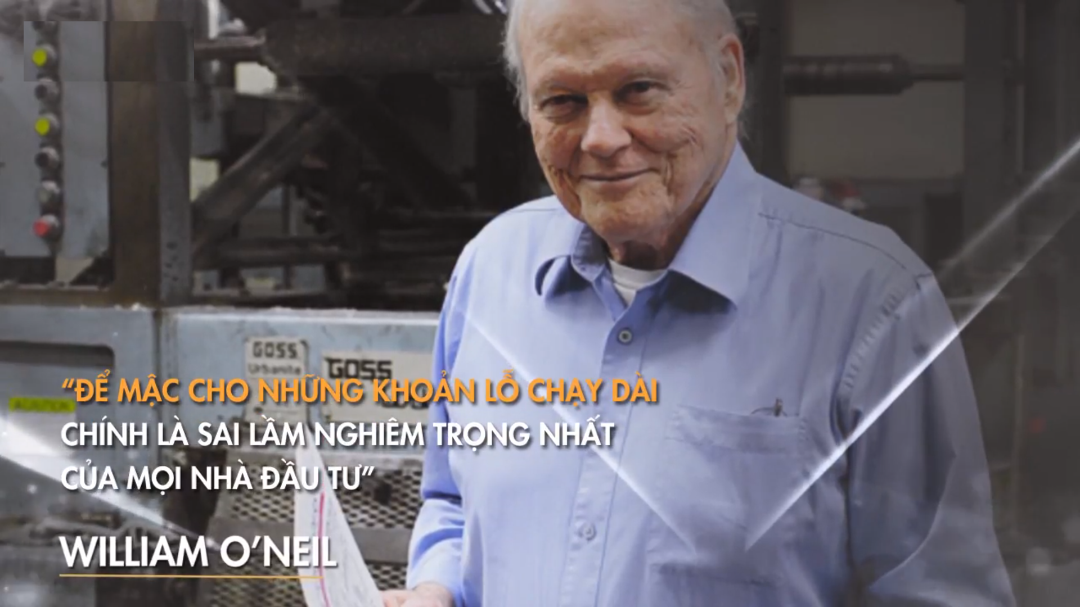

Slide 6


Slide 7


Slide 8


Slide 9


Slide 10


Slide 11


Slide 12

Tại sao người ta ít chịu cắt lỗ
Vì cắt lỗ cho thấy rằng, họ đã lỗ. Họ tự nhận thấy rằng họ yếu kém. Họ không chấp nhận điều đó.
Họ nghĩ rằng giá sẽ tăng lại.
Họ nghĩ rằng giá giảm họ sẽ mua tiếp theo chiến lược trung bình giá.

Slide 13
Khi nào thì cắt lỗ?
Xu hướng giảm xuất hiện.
Khi giá phá qua 1 đường hỗ trợ quan trọng.
Khi tin tức xấu đưa ra, và kiểm nghiệm rằng tin tức đó đúng.
Khi giá BTC bỗng nhiên giảm mạnh => Altcoin chắc chắn giảm 100%.
Khi toàn thị trường bỗng nhiên lao dốc mạnh.

Slide 14
Phương pháp cắt lỗ
1. Nếu giá giảm quá 10% thì cắt lỗ ngay. (Có gì đó không ổn rồi).
=> Khi giá tăng thì nâng dần mức chặn lỗ lên.
2. Xác định các đường hỗ trợ kháng cự mạnh.
Kháng cự hỗ trợ động (EMA)
Kháng cự hỗ trợ tĩnh
Fibonacci (0.618)

Slide 15
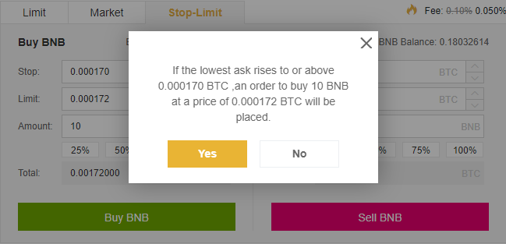
Phương pháp cắt lỗ
Có 2 cách chính:
1. Bằng tay.
2. Tự động: Dùng công cụ stoploss của sàn.

Slide 16
Phương pháp chốt lãi
Phần lớn mọi người không biết khi nào cần chốt lãi!
Nguyên nhân? => Lòng tham!
Kinh nghiệm cá nhân:
Lãi 30% là chốt được rồi. Hoặc nâng mức chặn lỗ lên.
Tùy vào độ tăng, nếu thấy thị trường không ổn định, thì lãi 5-7% cũng chốt được rồi.
=> Chốt lãi rất dễ, chỉ cần bạn chống được lỗ. Thì tự nhiên là có lãi.

Slide 17
Phương pháp chốt lãi
Chốt lãi như thế nào sẽ hiệu quả?
Xác định kháng cự hỗ trợ.
Bán ra từ từ ở các mức kháng cự hỗ trợ.
Nếu giá giảm về gần đến giá mua vào thì bán hết.

Slide 18

Thực hành trên biểu đồ

Slide 19



